Slide 1
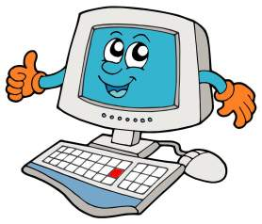
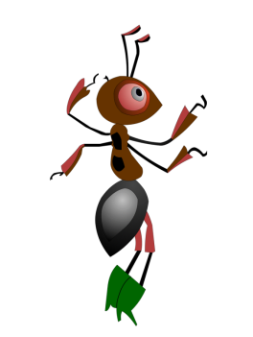
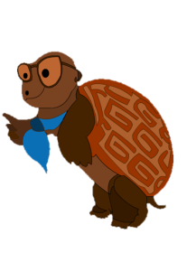
Презентация к уроку окружающего мира, 1 класс УМК «Школа России»
«Что умеет компьютер?»

Slide 2
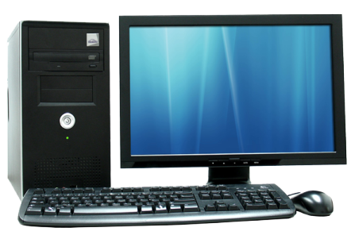
Это компьютер –программируемая электронная машина, обрабатывающая информацию и производящая вычисления.
Ой, ребята, а что это такое? Я даже не знаю.
Вы такое видели? Как это называется?
жми на вопрос

Slide 3
Ребята!
Предлагаю вам узнать или вспомнить, как называются части компьютера.
Я буду показывать части, а вы называть их. Чтобы проверить себя, нужно ещё раз нажать на часть компьютера.

Slide 4
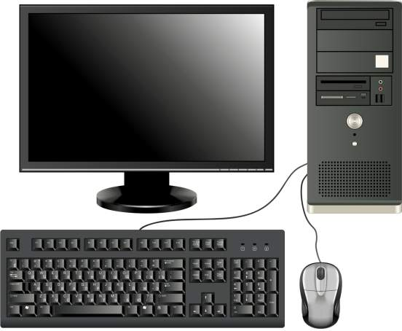
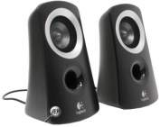
монитор
звуковая
колонка
системный
блок
клавиатура
мышь

Slide 5
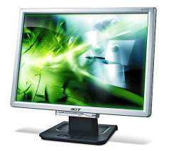
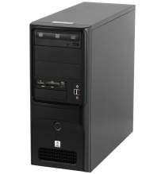
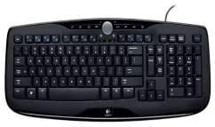
Части компьютера
Монитор –
это устройство, которое предназначено для вывода на экран информации.
Системный блок – это устройство, которое предназначено для обработки информации и управления работой всех устройств компьютера.
Клавиатура– это устройство, которое предназначено для ввода информации.

Slide 6
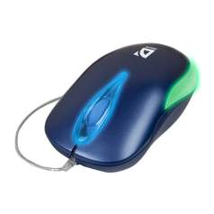
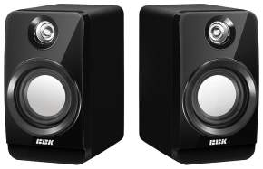
Части компьютера
Мышь –
это устройство, которое предназначено для ввода информации.
Колонки–
это устройство, которое предназначено для вывода звуковой информации.

Slide 7
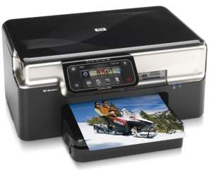
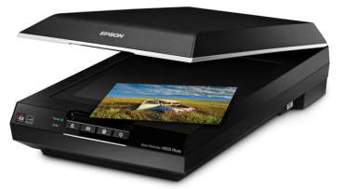
Компьютер
Принтер
Сканер

Slide 8
Внешние устройства
Принтер –
это внешнее устройство, которое предназначено для печати на бумаге текста или картинок, которые созданы в компьютере.
Сканер –
это внешнее устройство, которое предназначено для ввода в компьютер текста или картинок.

Slide 9
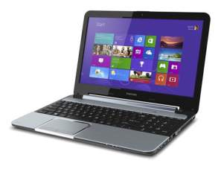
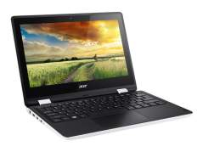
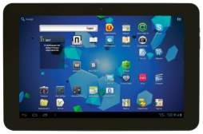
Разновидности компьютера
Ноутбук–
это переносной компьютер, который можно использовать в любом месте.
Нетбук–
небольшой ноутбук, предназначенный для доступа к Интернету и работы с офисными приложениями
Планшет– электронное
устройство с сенсорным экраном, позволяющий управлять компьютерными программами

Slide 10
Это мы сейчас выясним. Рассмотрите картинки. Попробуйте сначала предположить. Для проверки нажимайте на картинку.
Как интересно! А я хочу знать, что умеет компьютер?
жми на вопрос

Slide 11
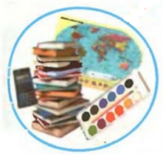
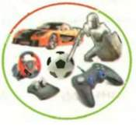
Компьютер
проигрывает музыку
и видеофрагменты
хранит информацию
передаёт сообщение по
электронной почте
может играть
с тобой
помогает учиться

Slide 12
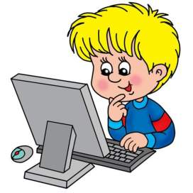
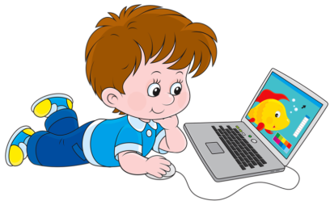
Детям можно непрерывно работать или играть на компьютере не более 10—15 мин.

Slide 13
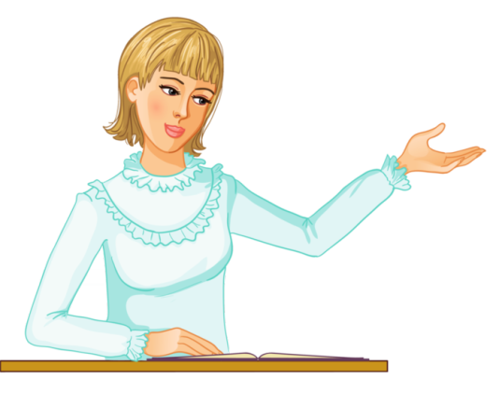
Спасибо, дети за урок.

Slide 14
Интернет источники
Фон Компьютер
Компьютер Колонки Учитель
Монитор системный блок мышь колонки
Компьютер принтер сканер
Ноутбук нетбук планшет
Картинки на слайде 11 сканированы с учебника А.Плешакова «Окружающий мир» 1 класс, 1 часть, с.45
Дети Дети
Отрисовки муравья и черепахи авторские

